Slide 1
BENRALIZUMAB EN ASMA GRAVE EOSINOFÍLICA: CARACTERÍSTICAS DE LOS PACIENTES EN TRATAMIENTO EN UNA UNIDAD DE ALTA COMPLEJIDAD
S. Jiménez Roche ¹, M. Rubio Moreno ², M. Pérez Morales ³, B. Valencia Azcona ³, A. Padilla Galo ³
¹ MIR 2do año Neumología H. Universitario Costa del Sol; ² MIR 3er año Neumología H. Universitario Costa del Sol; ³ Médico especialista Neumología H. Universitario Costa del Sol
INTRODUCCIÓN
MATERIAL Y MÉTODO
En la unidad contamos con N=49 pacientes en tratamiento con Benralizumab durante al menos 1 año de seguimiento y tratamiento. De los cuales 9 son malos cumplidores del tratamiento biológico y otro 8 del tratamiento inhalado, seleccionándose una muestra de 32 pacientes.
Se realizó análisis descriptivo para variables cuantitativas, y distribución de frecuencias para las cualitativas, así como test de t-Student para evaluar diferencias de muestras apareadas. Se estableció el nivel de significación estadística en p<0,05. Utilizando el software SPSS v28.
Benralizumab es un anticuerpo monoclonal humanizado que se une de específicamente al receptor de la interleucina humana 5 (IL‑5Rα). Indicado en pacientes con asma grave eosinofílica no controlada a pesar de tratamiento médico adecuado.
Nuestro objetivo es describir las características de los pacientes con asma grave que están en tratamiento con benralizumab, concretamente en aquellos que son adecuados cumplidores tanto del tratamiento inhalado como del biológico.

Slide 2
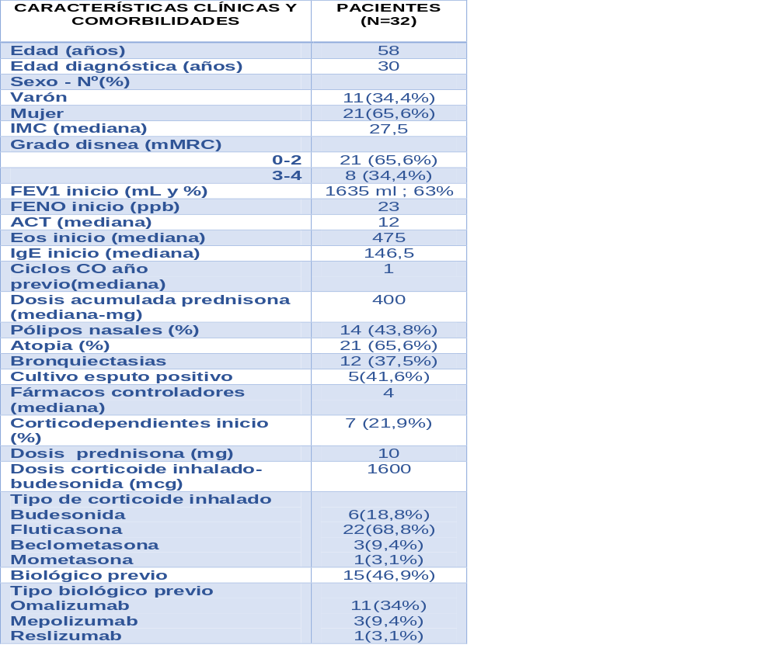
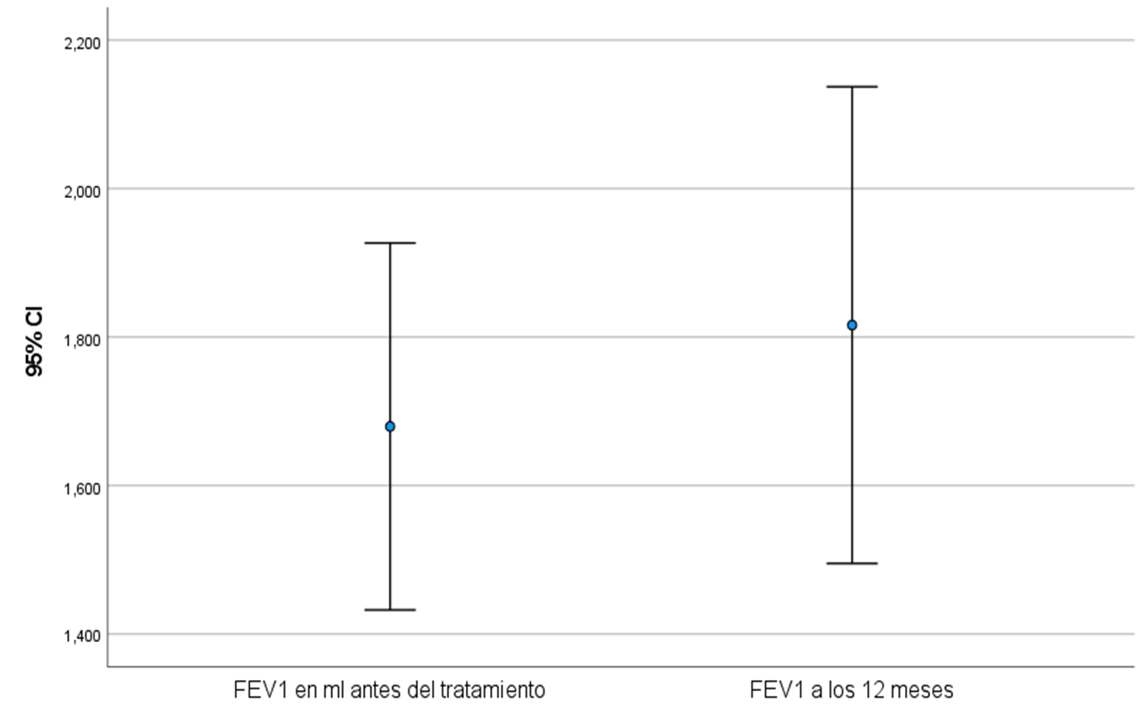
RESULTADOS
CONCLUSIONES
EL 65% de nuestros pacientes con asma grave en tratamiento con benralizumab son buenos cumplidores de la terapia biológica e inhalada.
Tras 12 meses de tratamiento, encontramos una mejoría estadísticamente significativa en el FEV1 de 136mL (11%)

